Slide 1
Proiect securitate si criptofrafie
Student: Cotut Raul

Slide 2
Algoritmi implementati
Algoritmi de criptare simetrici:
AES
Blowfish
Algoritm de criptare cu cheie publica:
RSA

Slide 3
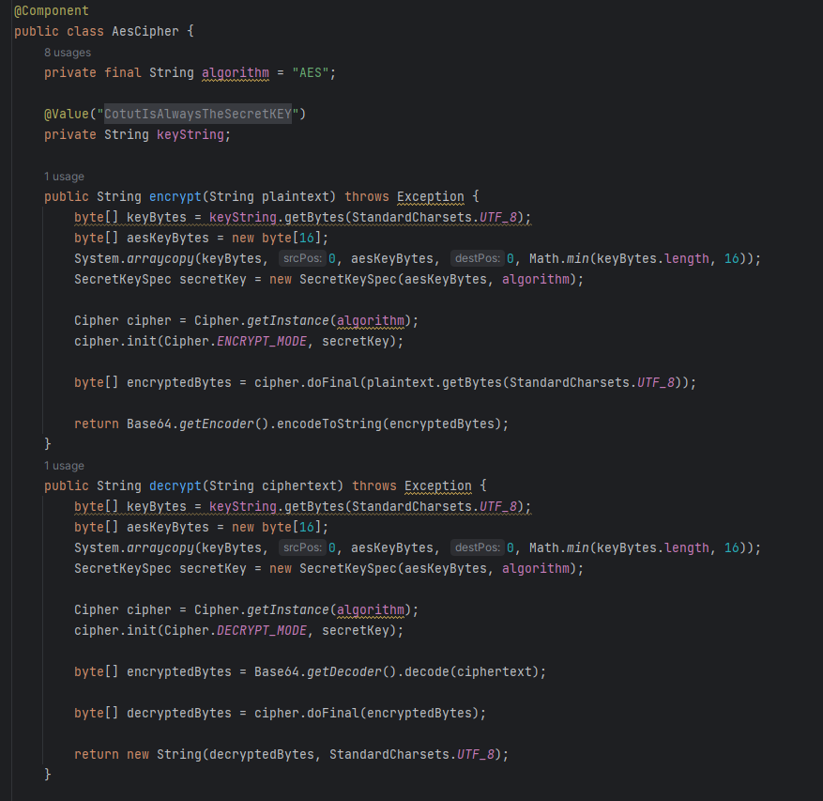
AES (Advanced Encryption Standard)
Notes:
AES este un algoritm de criptare simetrică, adică același cheie este utilizată pentru atât criptarea cât și decriptarea datelor. Acesta a fost adoptat ca standard în 2001.
AES utilizează blocuri de date de 128 de biți și chei cu lungimea de 128, 192 sau 256 de biți. În funcție de lungimea cheii, algoritmul AES utilizează 10, 12 sau 14 runde de transformări criptografice pentru a asigura securitatea datelor.
Procesul de criptare AES implică următorii pași principali:
Inițializare: Se specifică cheia secretă și blocul de date de intrare.
AddRoundKey: Cheia secretă este combinată cu blocul de date de intrare utilizând operația XOR.
Runde: Se aplică o serie de runde de transformări criptografice care includ substituții non-lineare, permutări și combinații de date cu cheia secretă.
Finalizare: Ultima rundă diferă de runde intermediare și nu include operația de permutare.

Slide 4
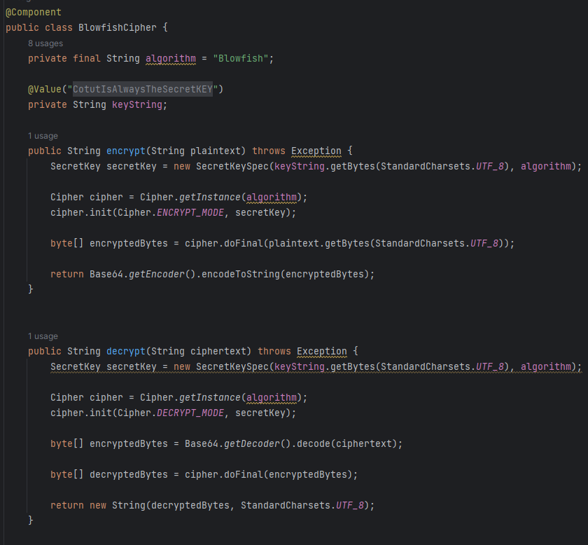
Blowfish
Notes:
Blowfish este un algoritm de criptare simetrică, a fost dezvoltat in 1933
Caracteristicile cheie ale algoritmului Blowfish sunt:
Dimensiunea cheii variabilă: Lungimea cheii poate varia de la 32 de biți la 448 de biți, făcându-l flexibil și adaptabil la cerințele specifice ale aplicațiilor.
Diviziunea cheii în subchei: Cheia principală este divizată în mai multe subchei utilizând o rutină de generare a subcheilor. Aceste subchei sunt utilizate în procesul de criptare și decriptare.
Criptarea în blocuri: Datele sunt împărțite în blocuri de 64 de biți și apoi procesate în modul Electronic Codebook (ECB), Cipher Block Chaining (CBC) sau alte moduri de operare.
Runde de substituție și permutare: Fiecare bloc de 64 de biți este supus unor runde de substituție și permutare pentru a asigura securitatea datelor. Aceste runde implică aplicarea unei funcții de substituție și permutări asupra blocului de date.
Blowfish este cunoscut pentru performanța sa și pentru faptul că poate lucra cu chei de dimensiuni variabile. Este utilizat într-o varietate de aplicații, inclusiv protecția datelor în rețele, criptarea stocată a parolelor și în protocoalele de securitate.
Deși Blowfish este considerat încă sigur și rezistent la atacuri criptografice cunoscute, algoritmul AES (Advanced Encryption Standard) a devenit mai popular și mai recomandat în industrie, având o securitate mai puternică și o eficiență mai bună.

Slide 5
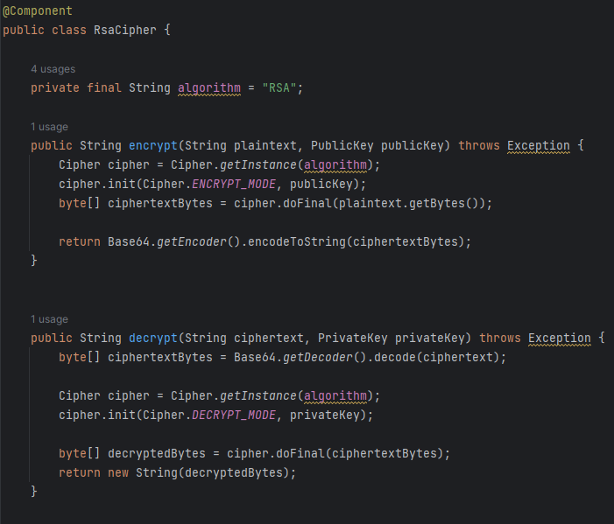
RSA (Rivest-Shamir-Adleman)
Notes:
RSA este un algoritm de criptare cu cheie publică, cunoscut pentru capacitatea sa de a asigura confidențialitatea și autenticitatea datelor prin intermediul criptografiei asimetrice. A fost dezvoltat în anul 1977 și a devenit unul dintre cei mai utilizati algoritmi de criptare cu cheie publică.
Caracteristica principală a algoritmului RSA este utilizarea a două chei distincte: o cheie publică pentru criptare și o cheie privată pentru decriptare. Procesul de criptare și decriptare în RSA se bazează pe proprietățile matematice ale exponenților și algoritmului modular.
Iată o descriere simplificată a modului în care funcționează RSA:
Generarea cheilor: Utilizatorul generează o pereche de chei RSA, constând dintr-o cheie publică și o cheie privată. Cheia publică este distribuită către oricine dorește să trimită mesaje criptate către utilizator, în timp ce cheia privată este păstrată secretă de către utilizator.
Criptarea: Persoana care dorește să trimită un mesaj criptat folosește cheia publică a destinatarului pentru a cripta mesajul. Acest lucru implică aplicarea unei funcții matematice complexe asupra mesajului, utilizând cheia publică.
Decriptarea: Destinatarul primește mesajul criptat și îl decriptează folosind cheia privată corespunzătoare. Decriptarea implică aplicarea unei alte funcții matematice asupra mesajului criptat, utilizând cheia privată.
Securitate: Securitatea RSA se bazează pe dificultatea factorizării unui număr mare în factori primi. Dimensiunea cheii influențează nivelul de securitate oferit. Cu cât cheia are mai mulți biți, cu atât este mai dificilă factorizarea și spargerea criptării.
RSA este utilizat într-o varietate de aplicații, cum ar fi protecția comunicațiilor online, semnături digitale și autentificare.

Slide 6
Let’s see the app ☺

